Slide 1
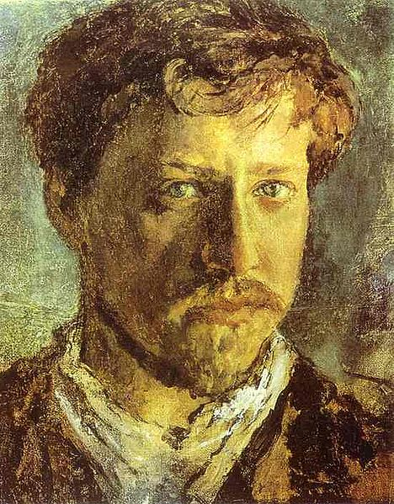
Сєров Валентин Олександрович Автопортрет, 1880 рр.

Slide 2
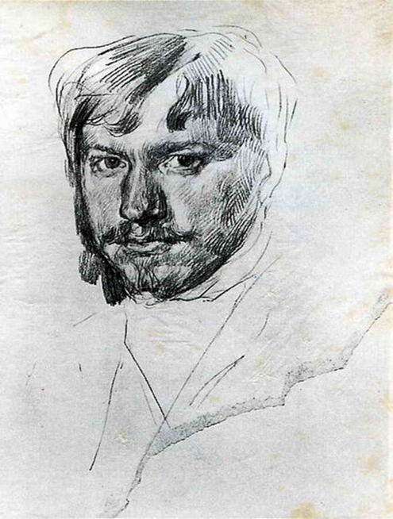
Валентин Сєров — російський художник кінця 19 — початку 20 ст., представник російської гілки імпресіонізму. Малював портрети, побутові картини, пейзажі. Зробив спроби в стінопису. Надзвичайно обдарований художник-графік.

Slide 3
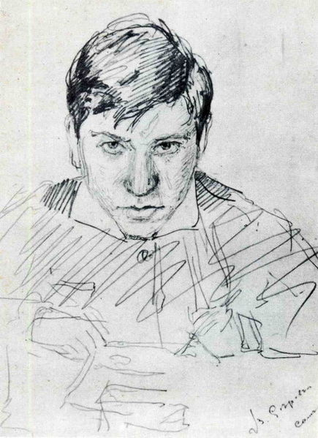
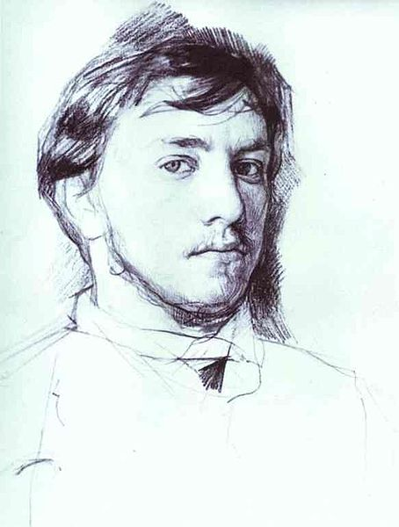
Валентин Олександрович Сєров народився в артистичній родині. Мати була піаністкою, батько — композитор. Як і в багатьох артистичних родинах, дитина була покинута. Сєрова підлітка пам'ятають похмурим, мовчазним, малоконтактним. Про невеселе дитинство та юність майбутнього художника свідчать і його ранішні графічні автопортрети, яких він зробив декілька
«Автопортрет в 15-річному віці», 1880 р.
«Автопортрет», 1883 р., Держ. Російський музей

Slide 4
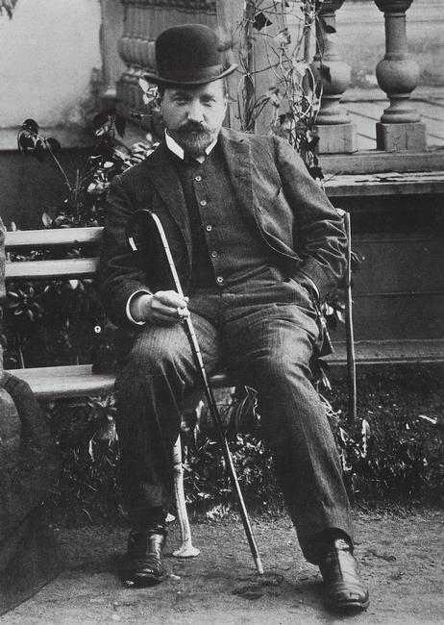
Навчання 1880 року він вступив до Імператорської Академії мистецтв. Головним наставником в академії був П. П. Чистяков, другорядний художник, але цікавий педагог. Саме у нього начався і Врубель. Серов залишив Академію у 1884 році і почав працювати самостійно.

Slide 5
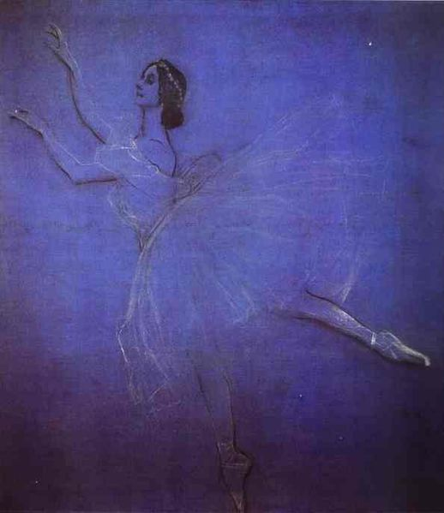
Серов рано перетворився на видатного художника. Пройшовши могутню художню школу у Рєпіна, доброго малювальника, Серов вдосконалював мистецтво малювання усе життя. Він з тих, чиї малюнки дорівнюють картинам олійними фарбами і мають окрему мистецьку вартість. Пізніше він з віртуозною легкістю виконуватиме замови на театральні афіші, що стали новим словом в російському мистецтві, як новим словом в мистецтві Франції стали афіші Тулуз-Лотрека (1864 — 1901).
Афіша для балерини Анни Павлової, 1909 р.

Slide 6
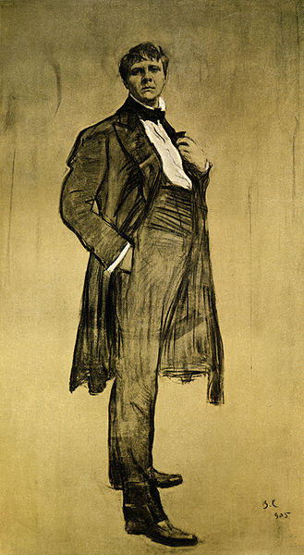
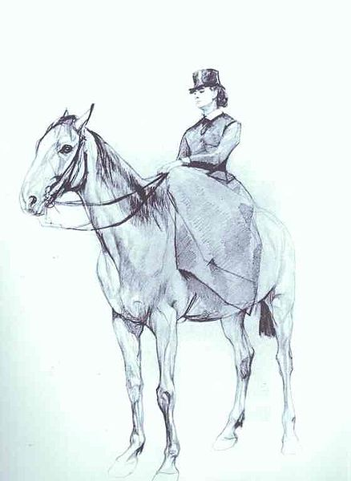
Портрет співака Шаляпіна, 1905 р
Марія Мамонтова верхи, 1884 р.

Slide 7
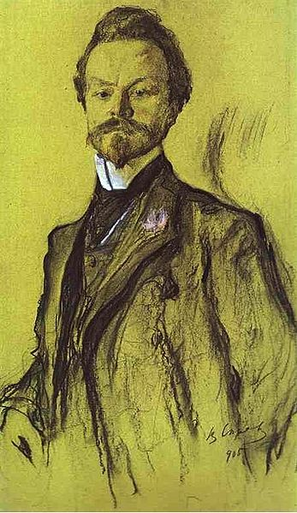
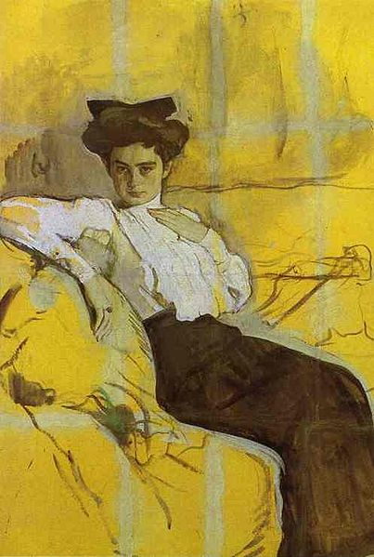
Костянтин Бальмонт, 1905 р.
Генріетта Гіршман

Slide 8
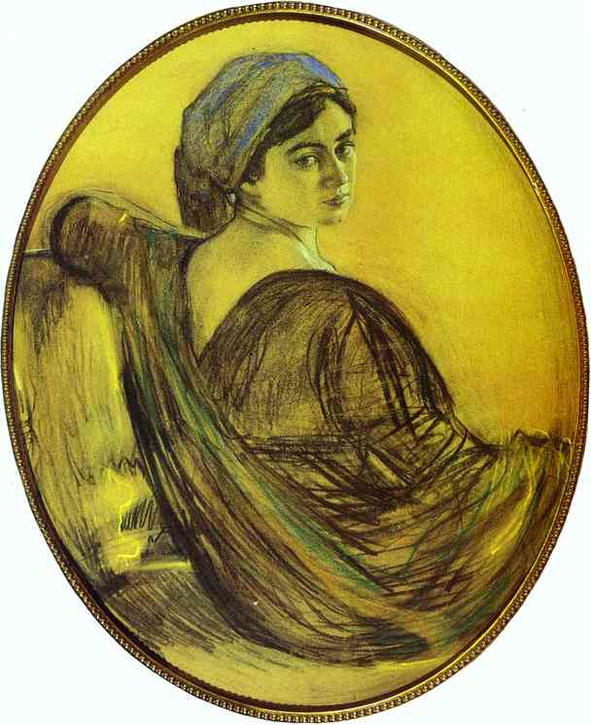
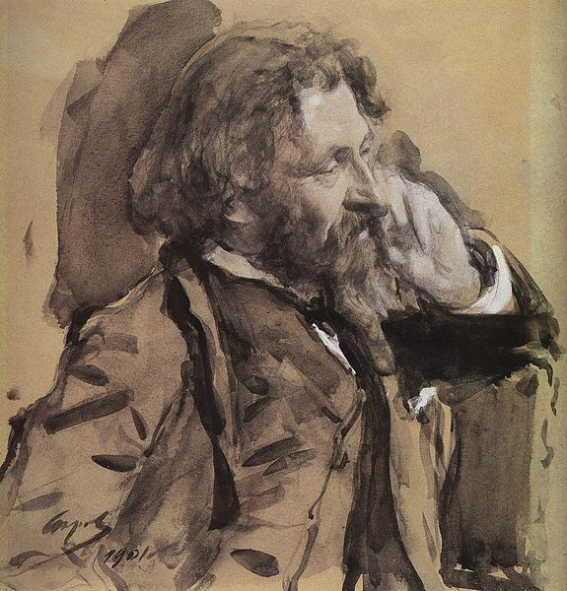
Ескіз до портрета
Ілля Репін , 1901 р.

Slide 9
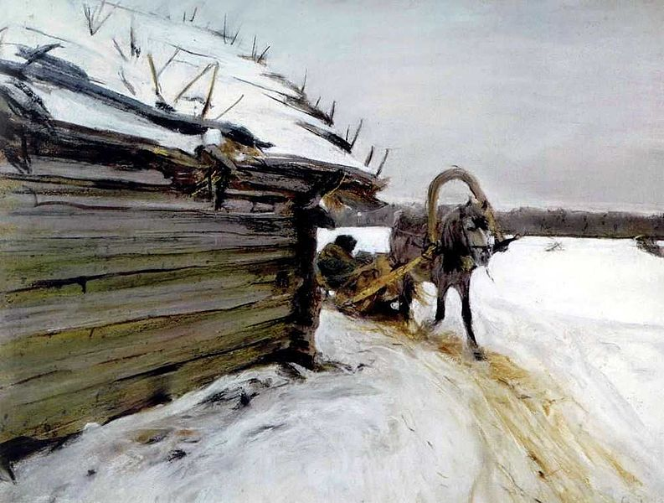
Російське село взимку.

Slide 10
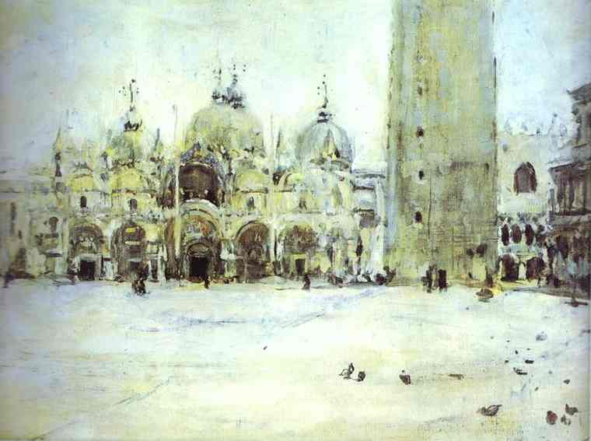
Венеція

Slide 11
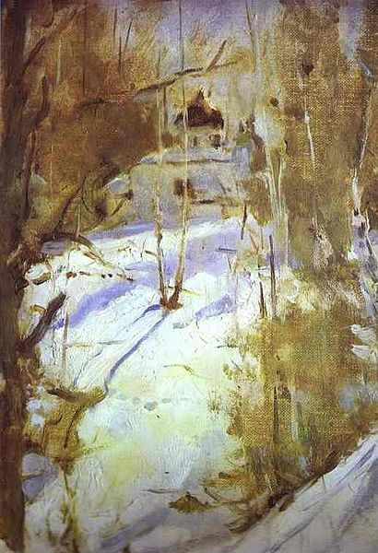
Церква в Абрамцево взимку

Slide 12
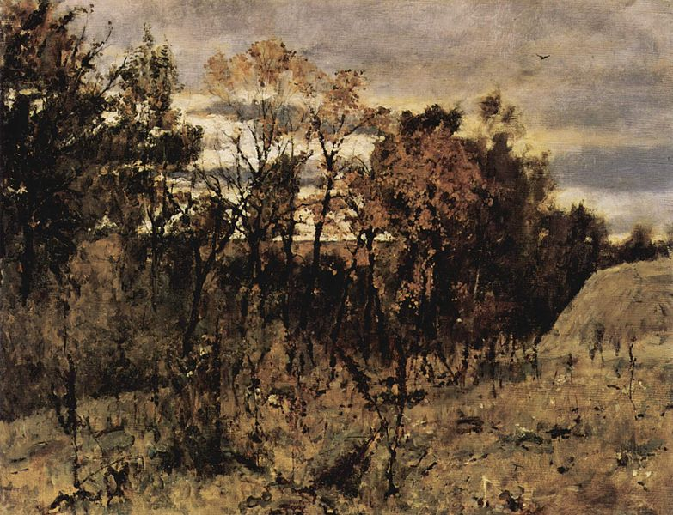
В садибі Домотканово.

Slide 13
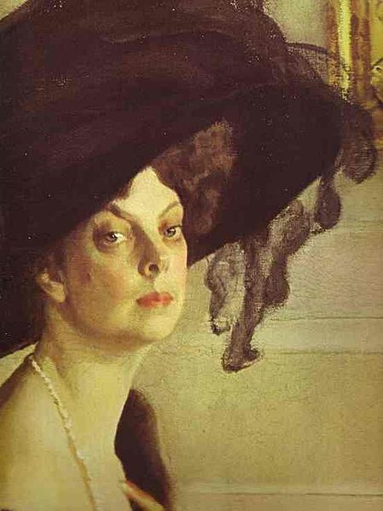
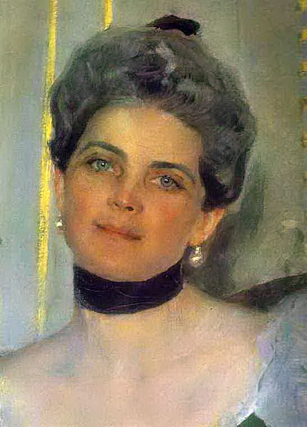
Ольга Орлова, Фрагмент.
Зінаїда Юсупова, Фрагмент

Slide 14
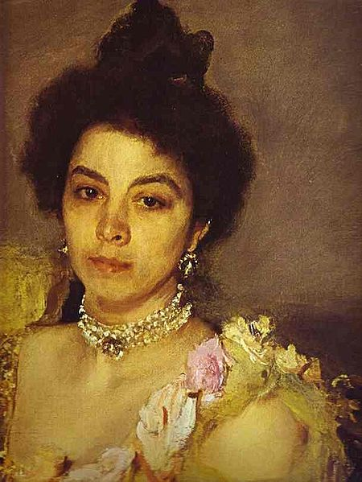
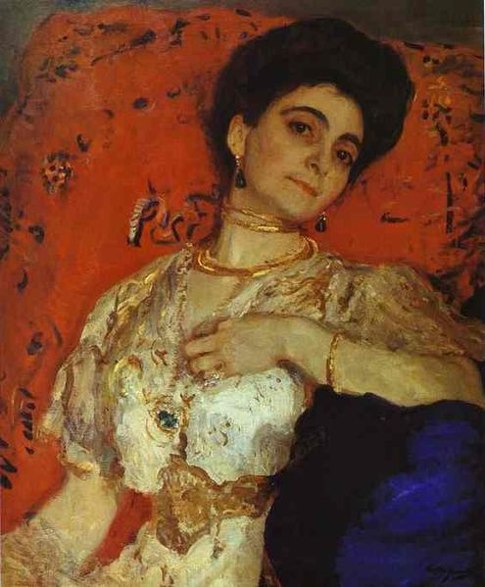
Софья Боткіна, Фрагмент
Марія Акімова

Slide 15
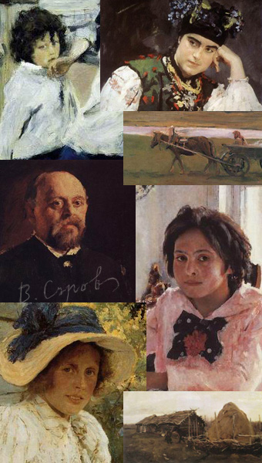
Дякуємо за увагу!
Над презентацією працювали Погрібніченко В. Ковтун А.

